Slide 1
ГРУППА «Непоседы»
МУНИЦИПАЛЬНОЕ АВТОНОМНОЕ ДОШКОЛЬНОЕ ОБРАЗОВАТЕЛЬНОЕ УЧРЕЖДЕНИЕ
ДЕТСКИЙ САД КОМБИНИРОВАННОГО ВИДА «СОЛНЫШКО» ДЯТЬКОВСКОГО РАЙОНА

Slide 2
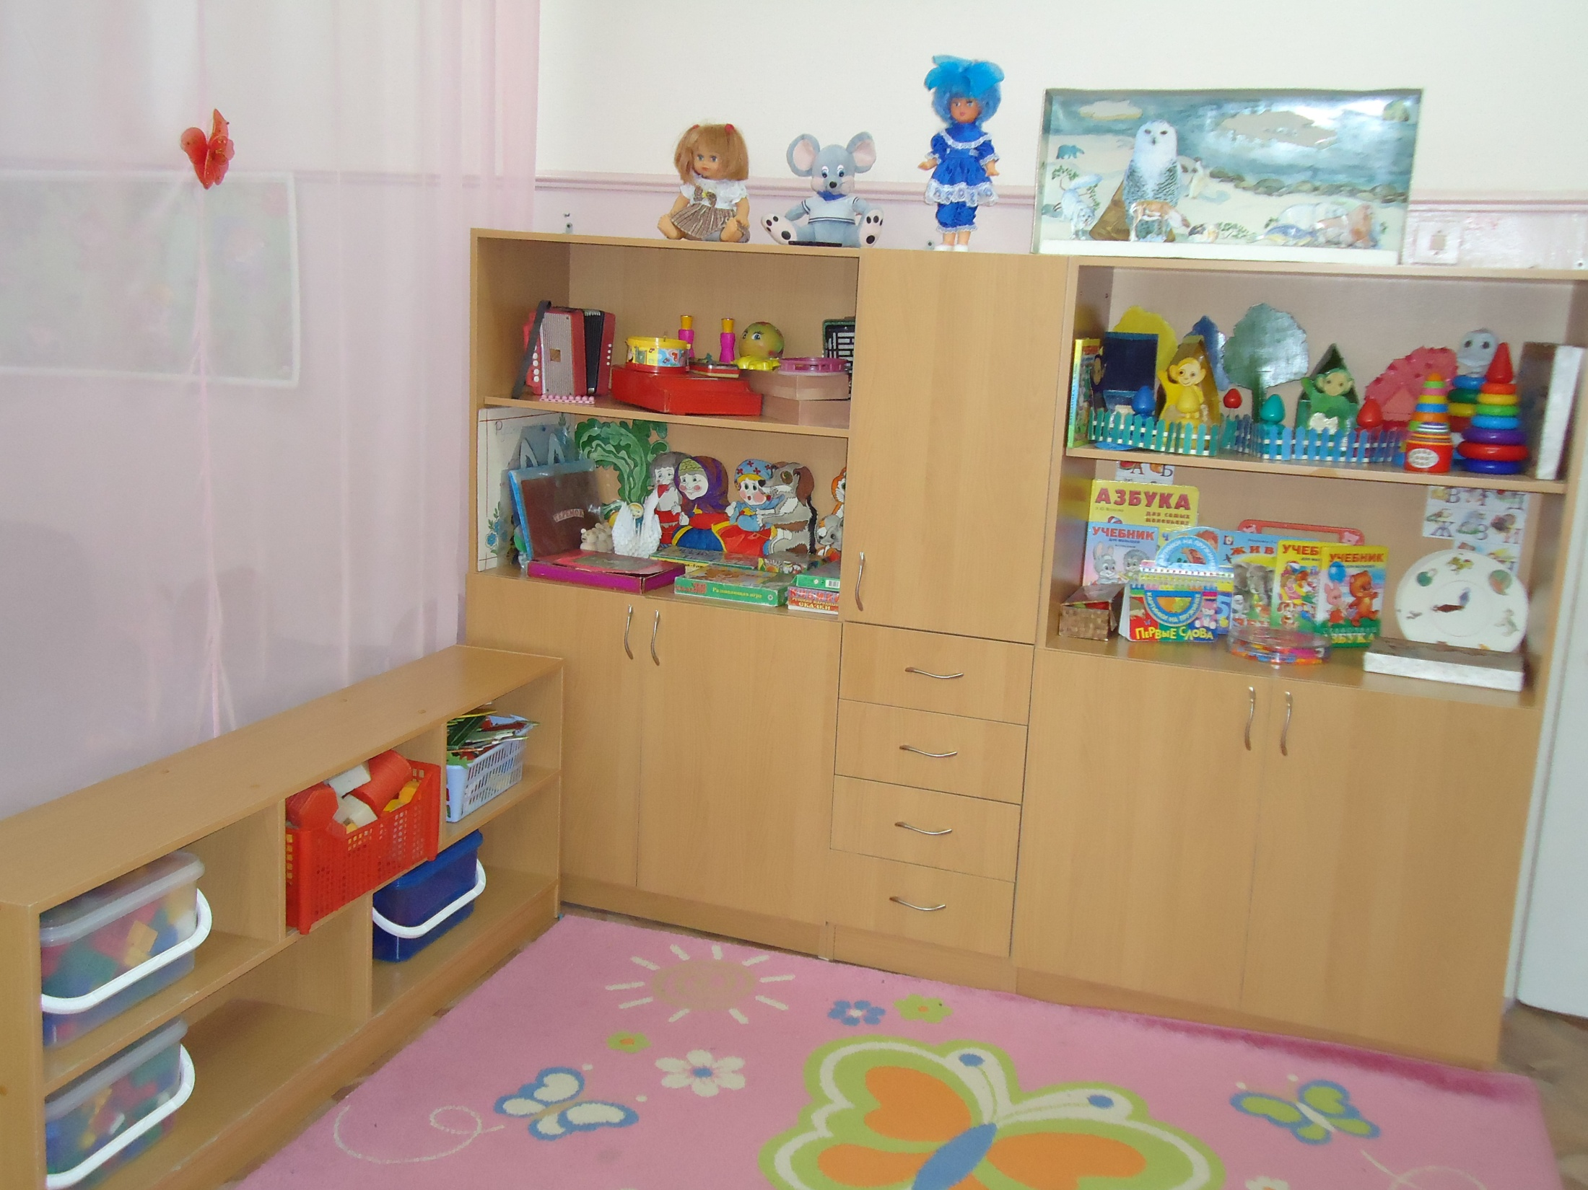

Slide 3
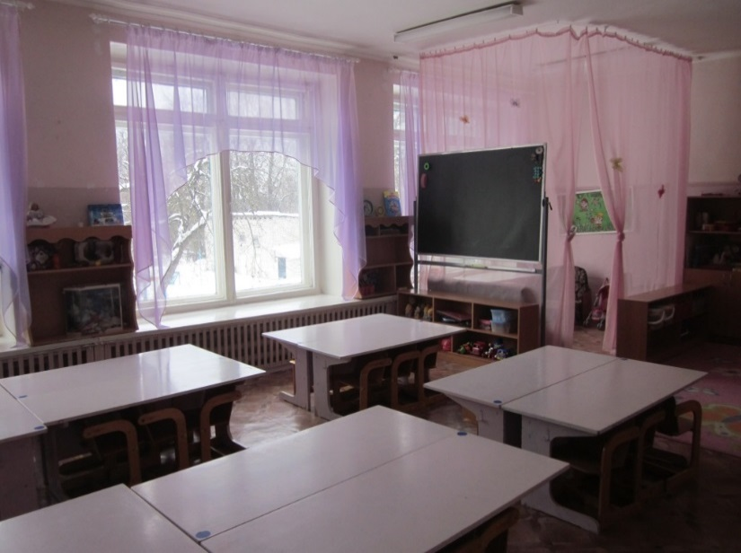
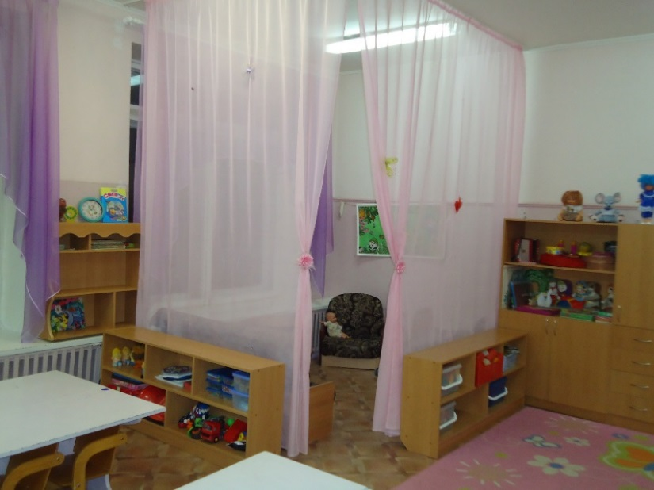
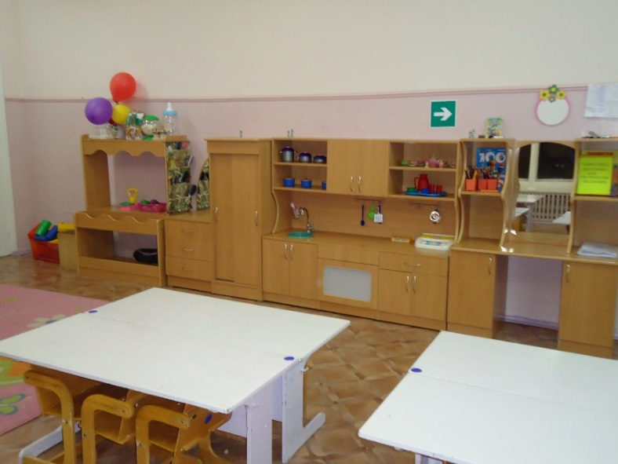
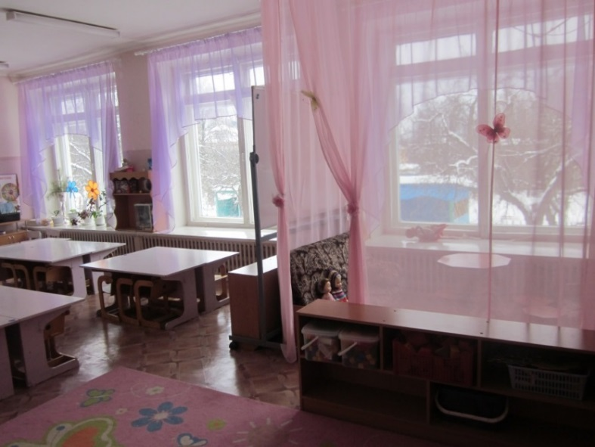

Slide 4
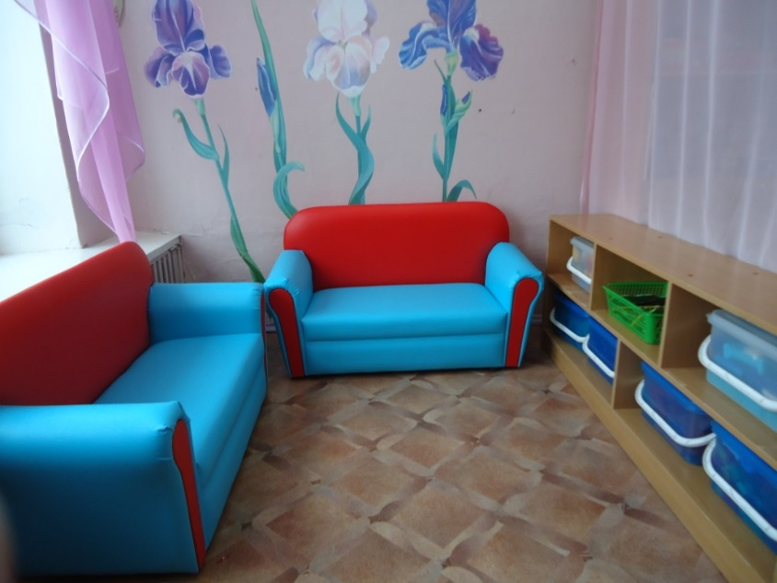
УГОЛОК УЕДИНЕНИЯ

Slide 5
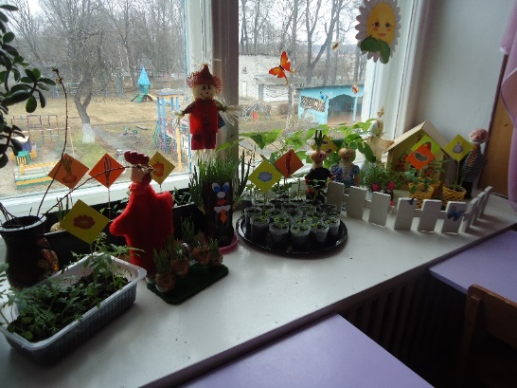
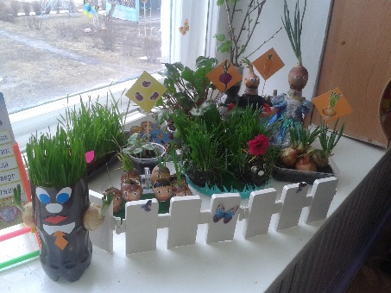
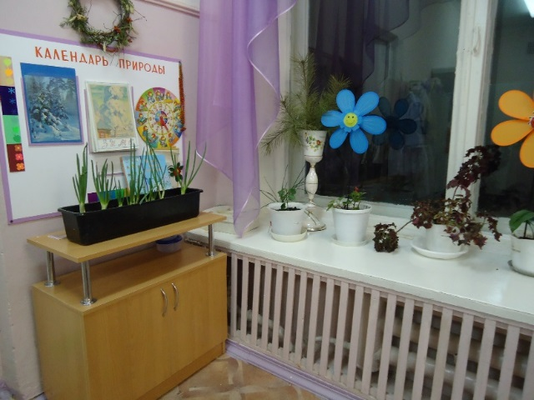
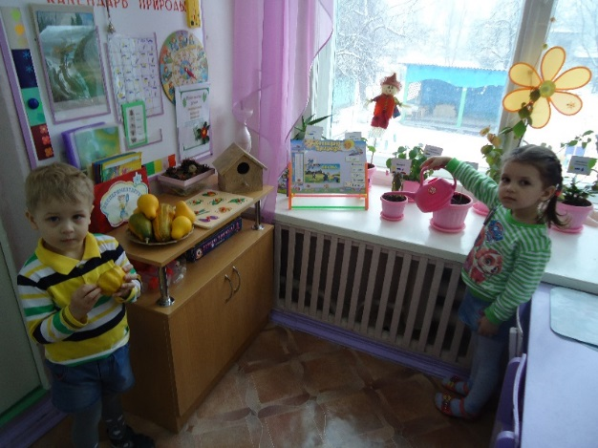
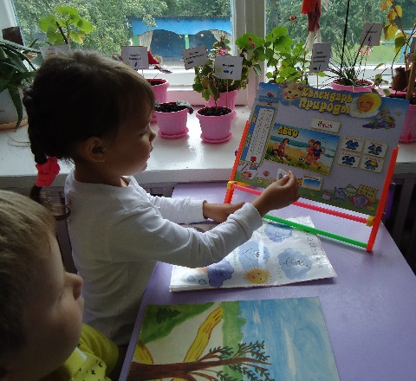
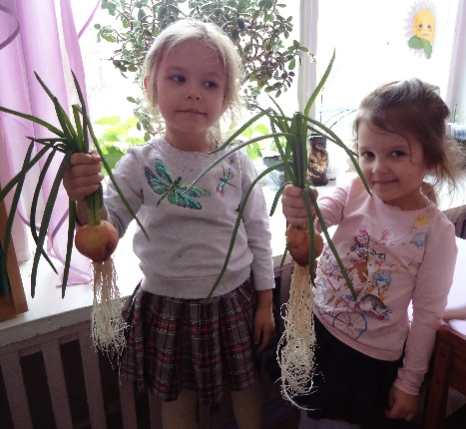
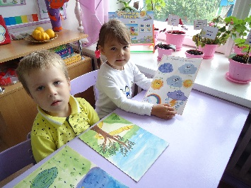
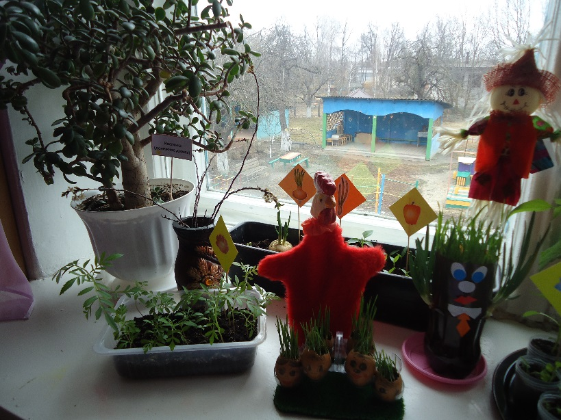
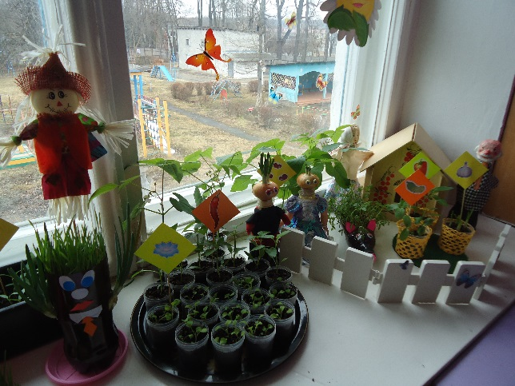
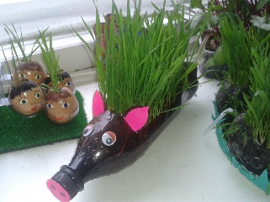
УГОЛОК
ПРИРОДЫ

Slide 6
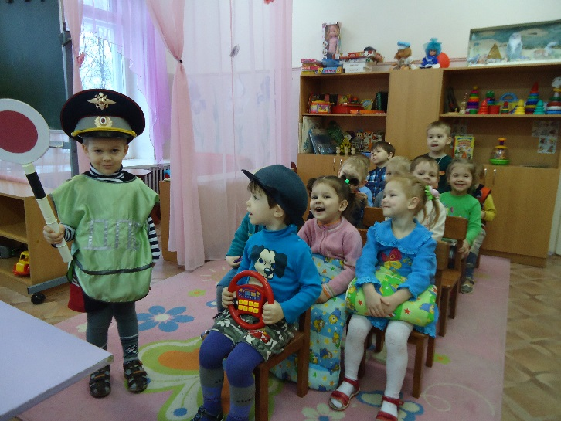
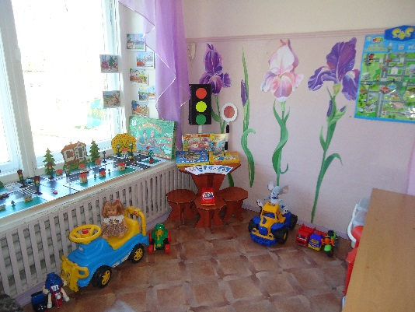
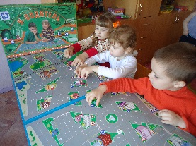
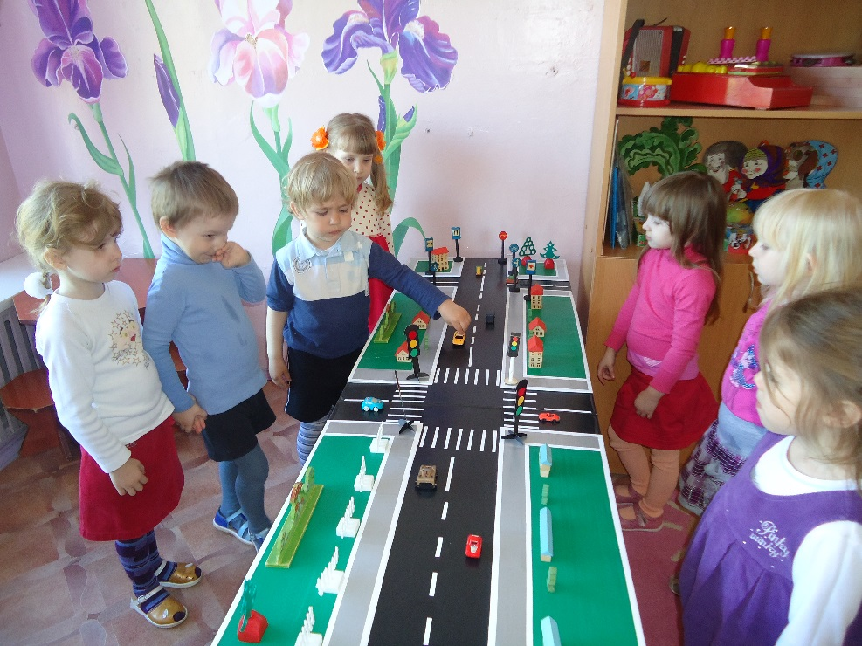
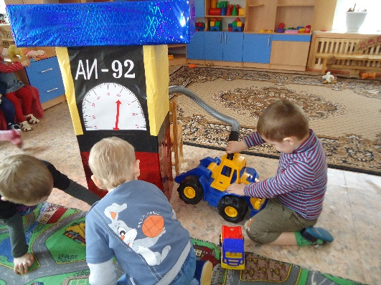
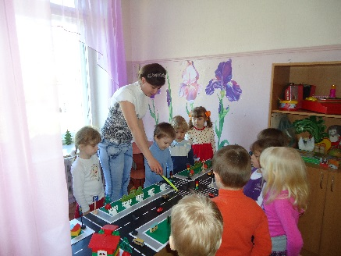
НАШ
УГОЛОК
ПДД

Slide 7
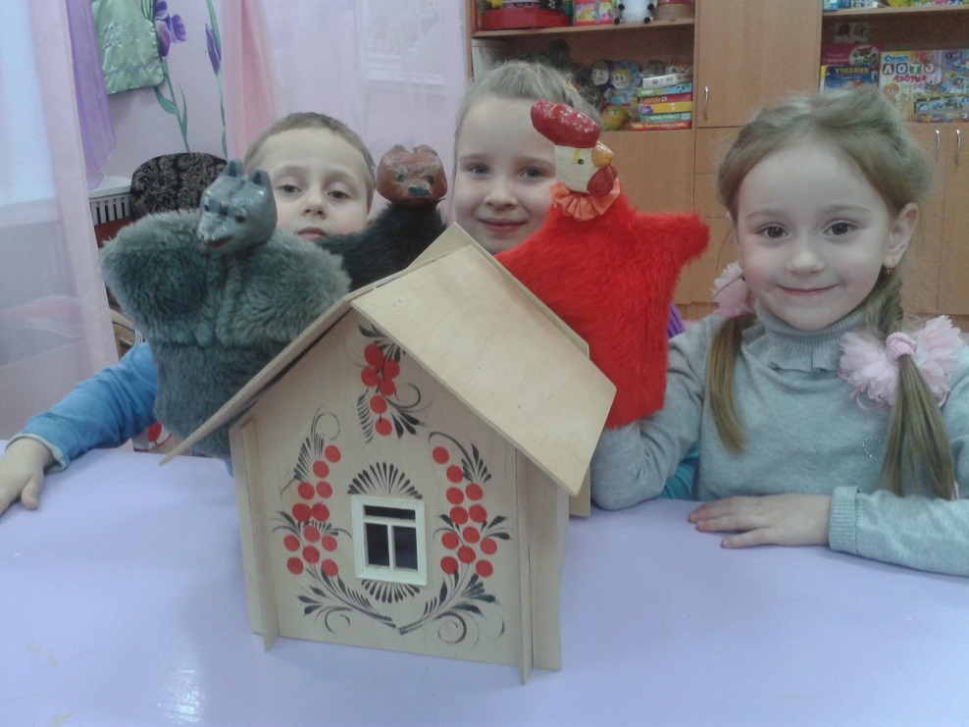
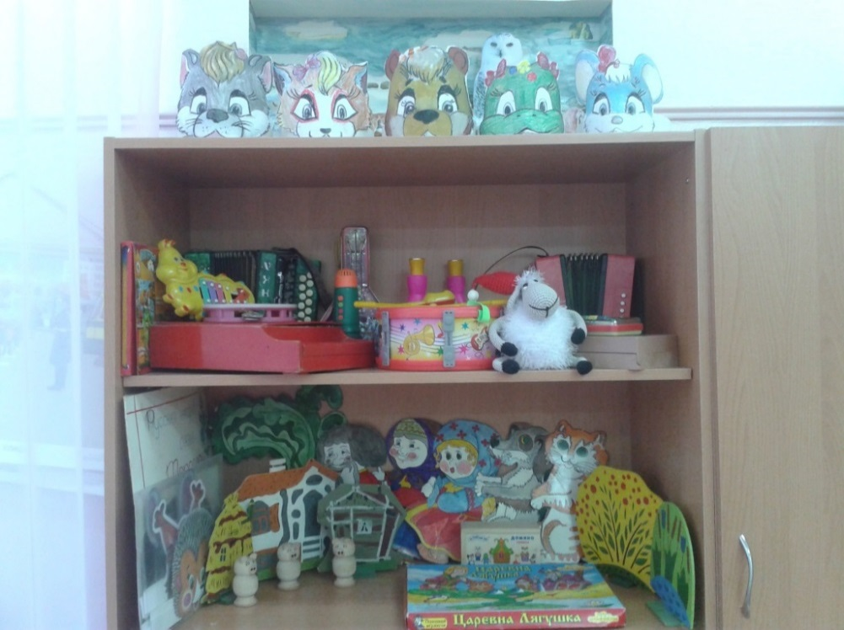
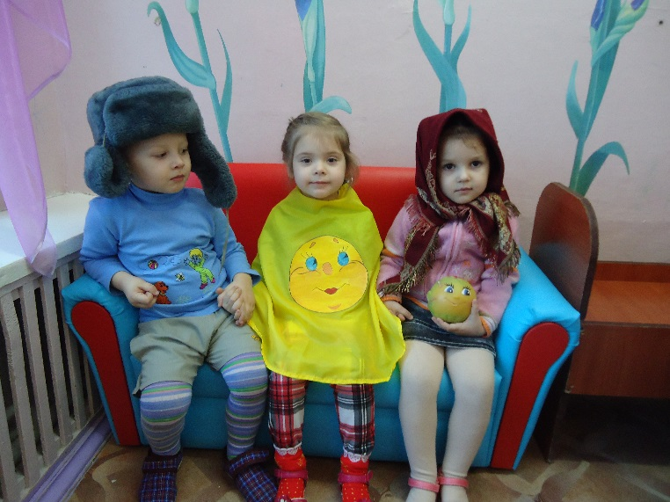
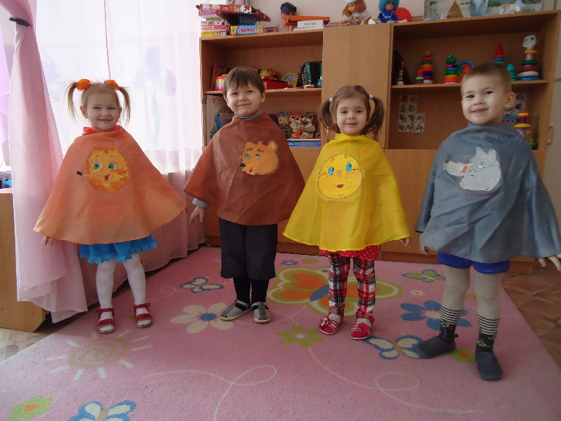
ТЕАТРАЛЬНЫЙ УГОЛОК

Slide 8
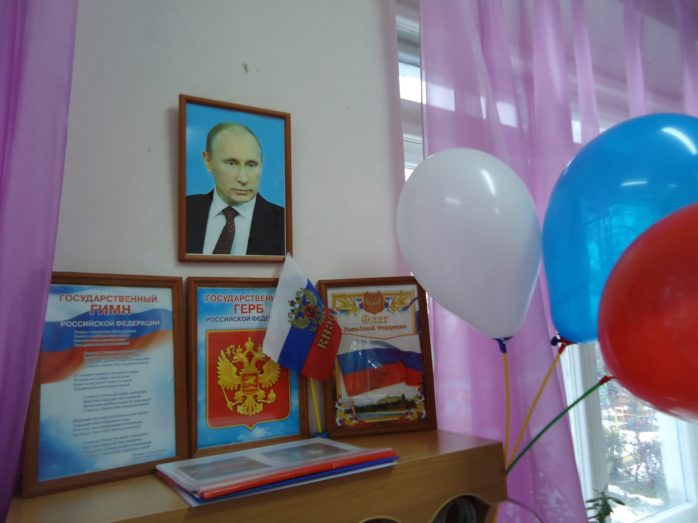
ПАТРИОТИЧЕСКИЙ УГОЛОК

Slide 9
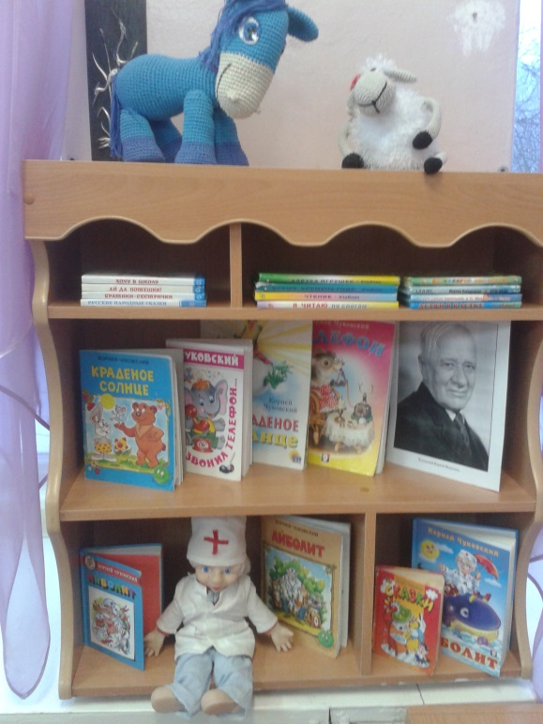
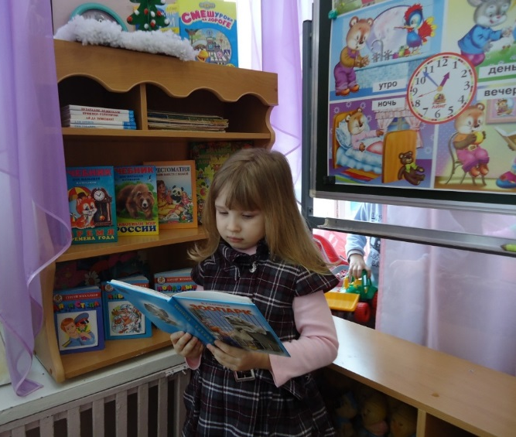
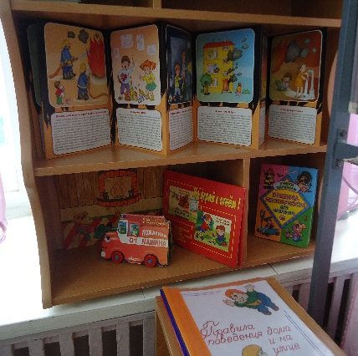
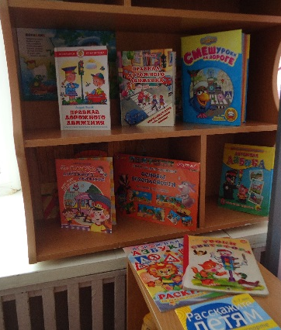
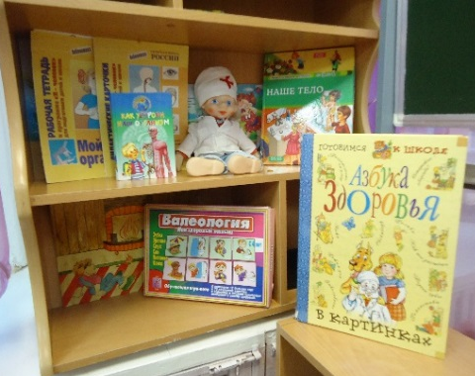
Книжки нам пока читают Воспитатели для нас. Ежедневно наступает Чтенья книг желанный час! Мы героев сказок любим, Книжки очень бережём, И читать их сами будем. Только малость подрастём!

Slide 10
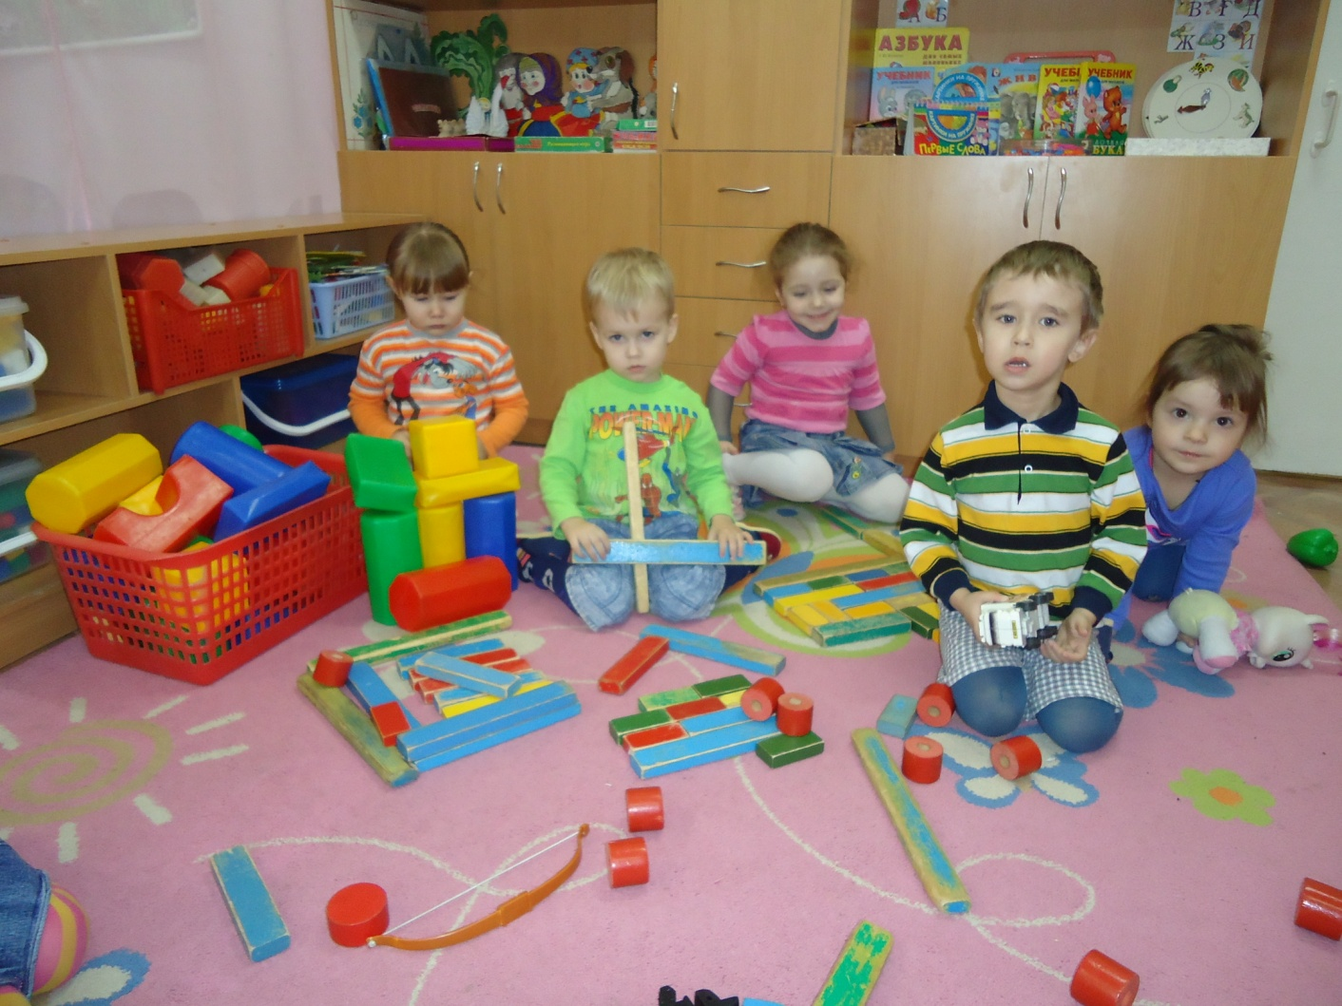
Чтобы к труду мы привыкали, Есть конструктивный уголок. Когда игрушки покупали, То думали, что будет толк От кубиков, конструкторов, стамесок, Напильников, рубанков и гвоздей! Компьютеры нужны теперь для деток! Задумайтесь, родители, скорей!

Slide 11
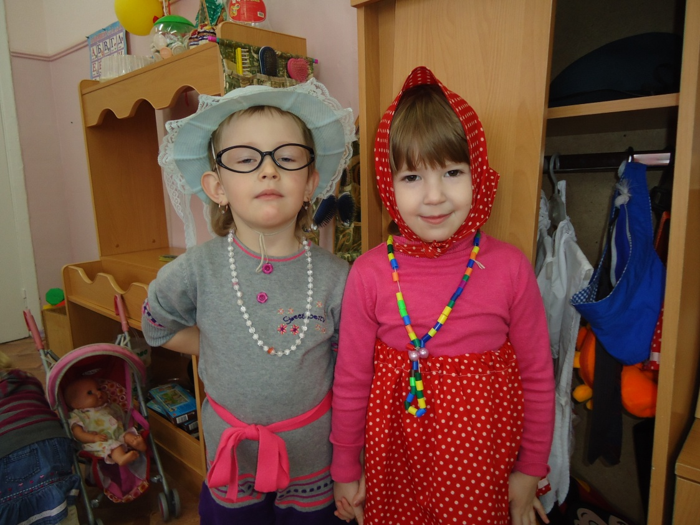
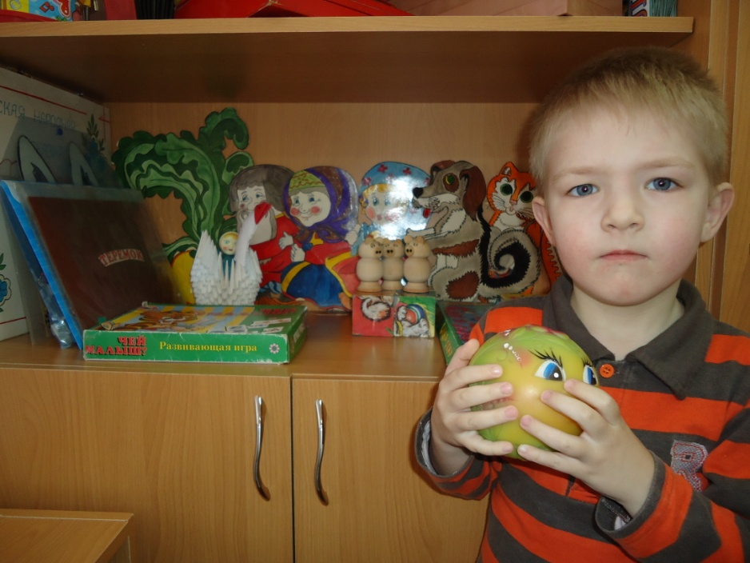
Очень мы театры любим, Круглый год мы с ними дружим: В нашей группе все актеры, Кукловоды и танцоры, Акробаты и жонглёры, Балерины, режиссёры! Каждый день и каждый час Мы хотим играть для Вас!! Если б видел Станиславский – Был бы очень рад за нас!

Slide 12
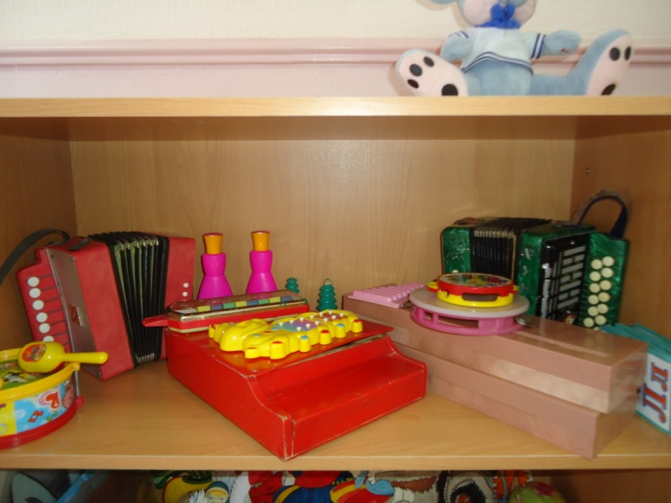
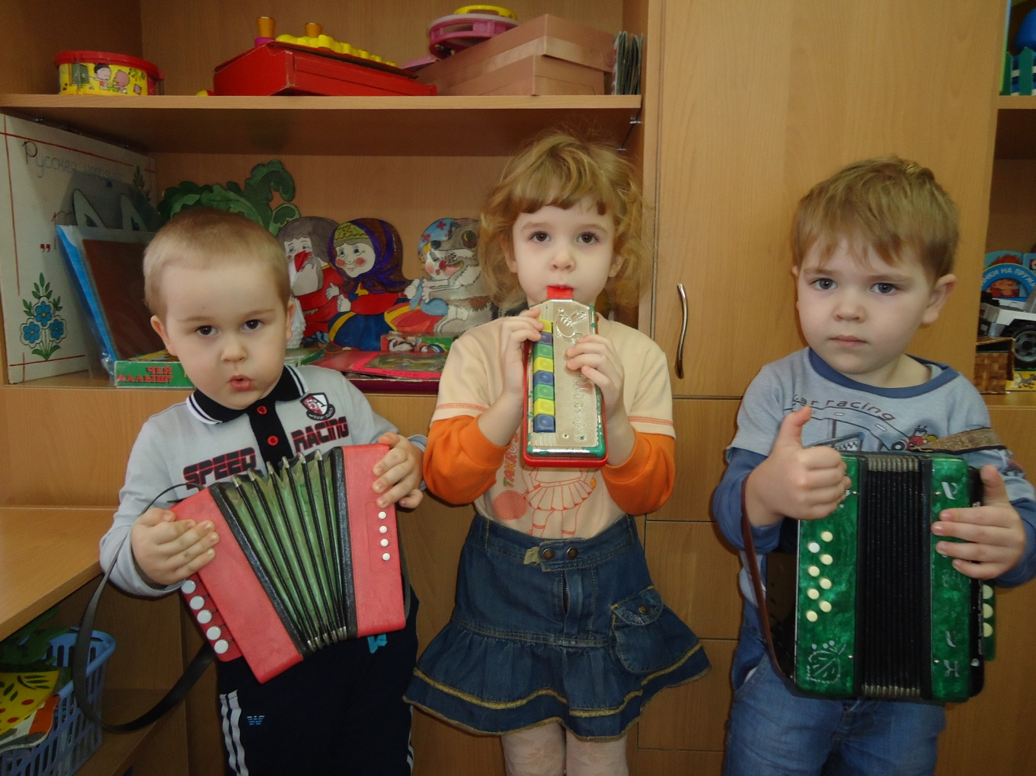
В группе куклы не скучают! Там музыкальный уголок! В нём дети громко так играют,- Трясется даже потолок! Под нашу музыку поют И пляшут так старательно Детишки, куклы, - все вокруг! И даже воспитатели!

Slide 13
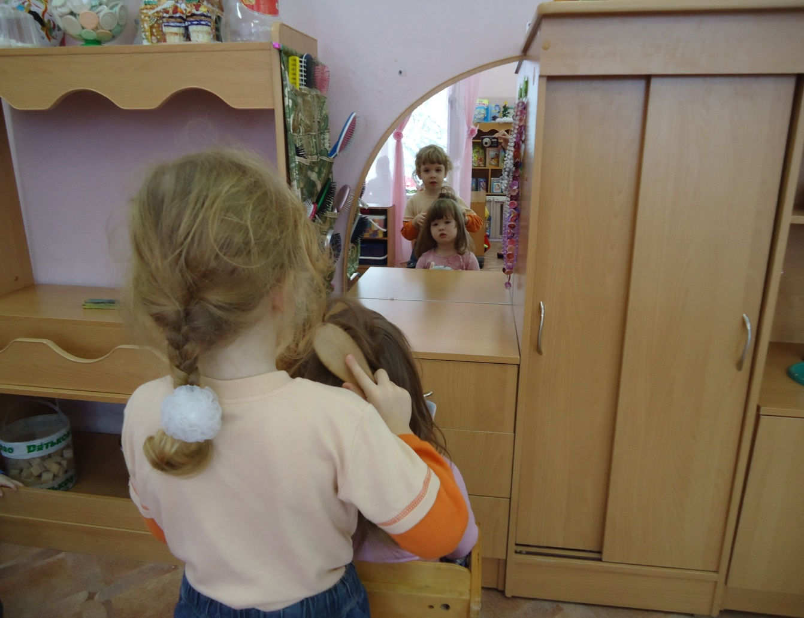
Кто сегодня парикмахер? Разрешите, буду я. Я вам сделаю причёску, Например, как у меня. Перед зеркалом садитесь, Я накидку завяжу И, конечно, первым делом Аккуратно причешу. А теперь накрутим чёлку На большие бигуди, Заплетём косички сбоку, Хвост завяжем позади. Это всё закрепим лаком Или гелем для волос, Подведём помадой губки И чуть-чуть припудрим нос. Я всё сделала отлично, Похвалите же меня. Ведь теперь моя подружка Стала лучше, чем была.

Slide 14
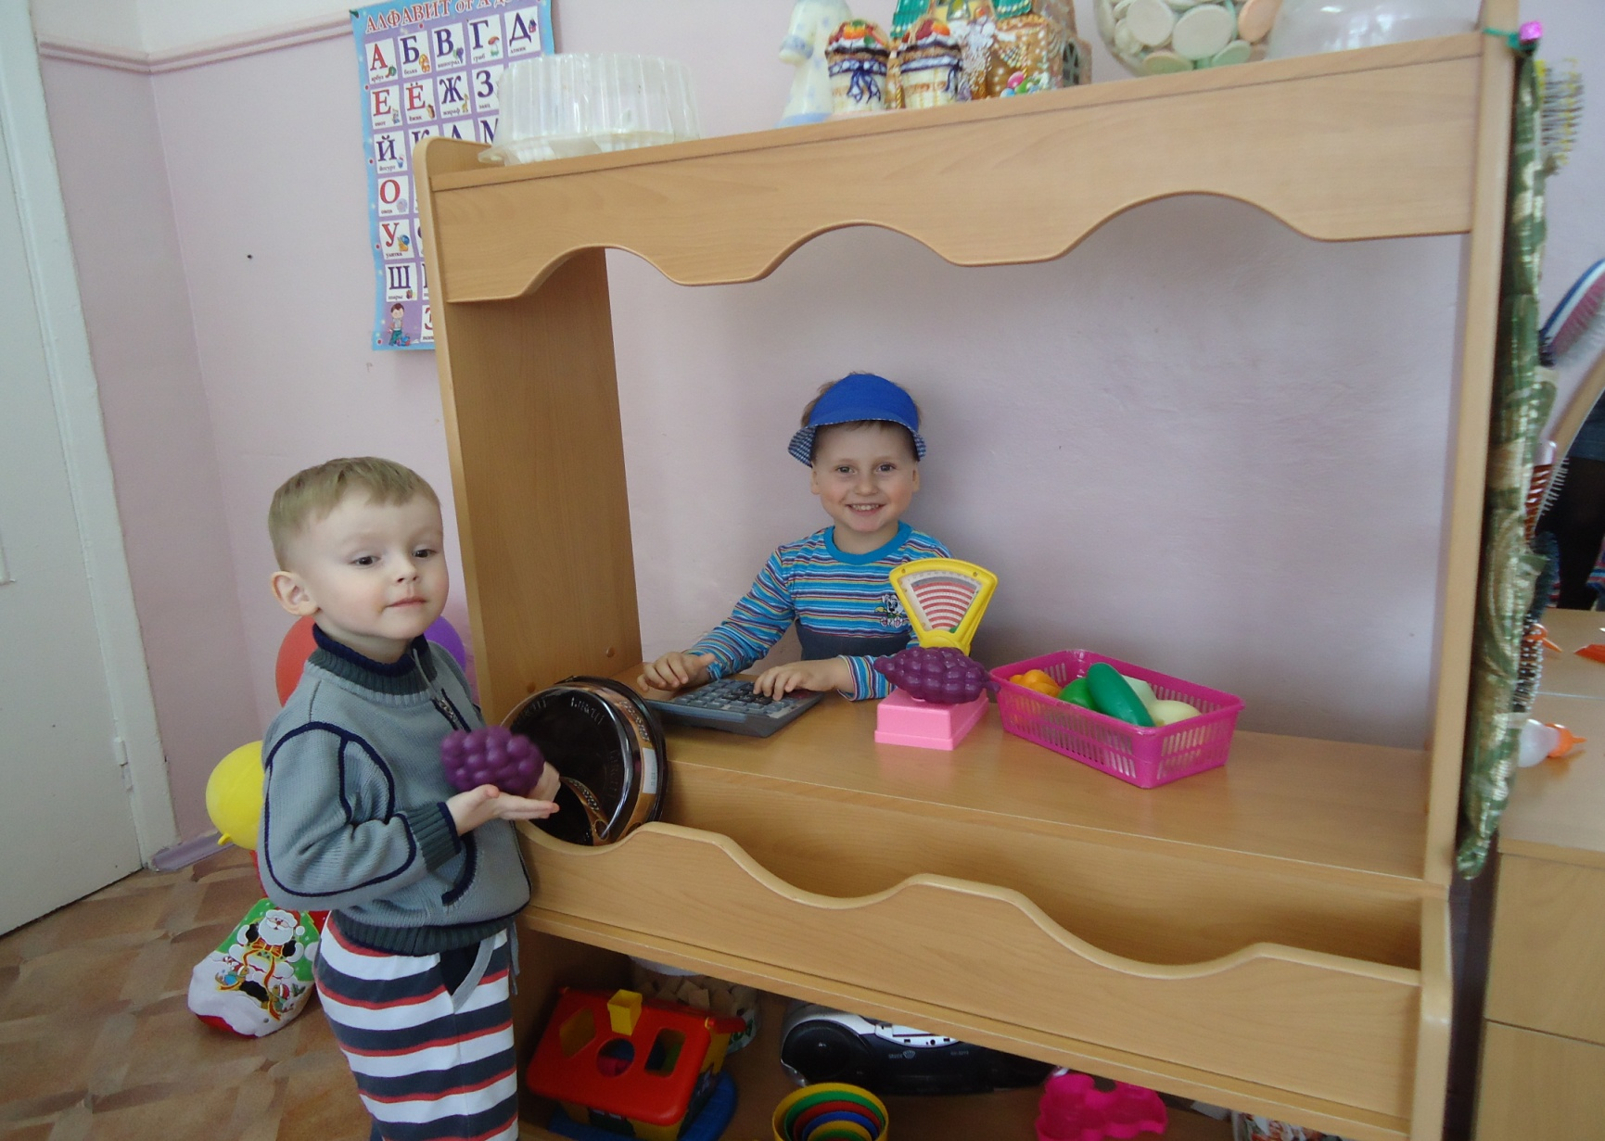
Я сегодня продавец В магазине для детей. У меня полно товаров, Заходите поскорей.

Slide 15
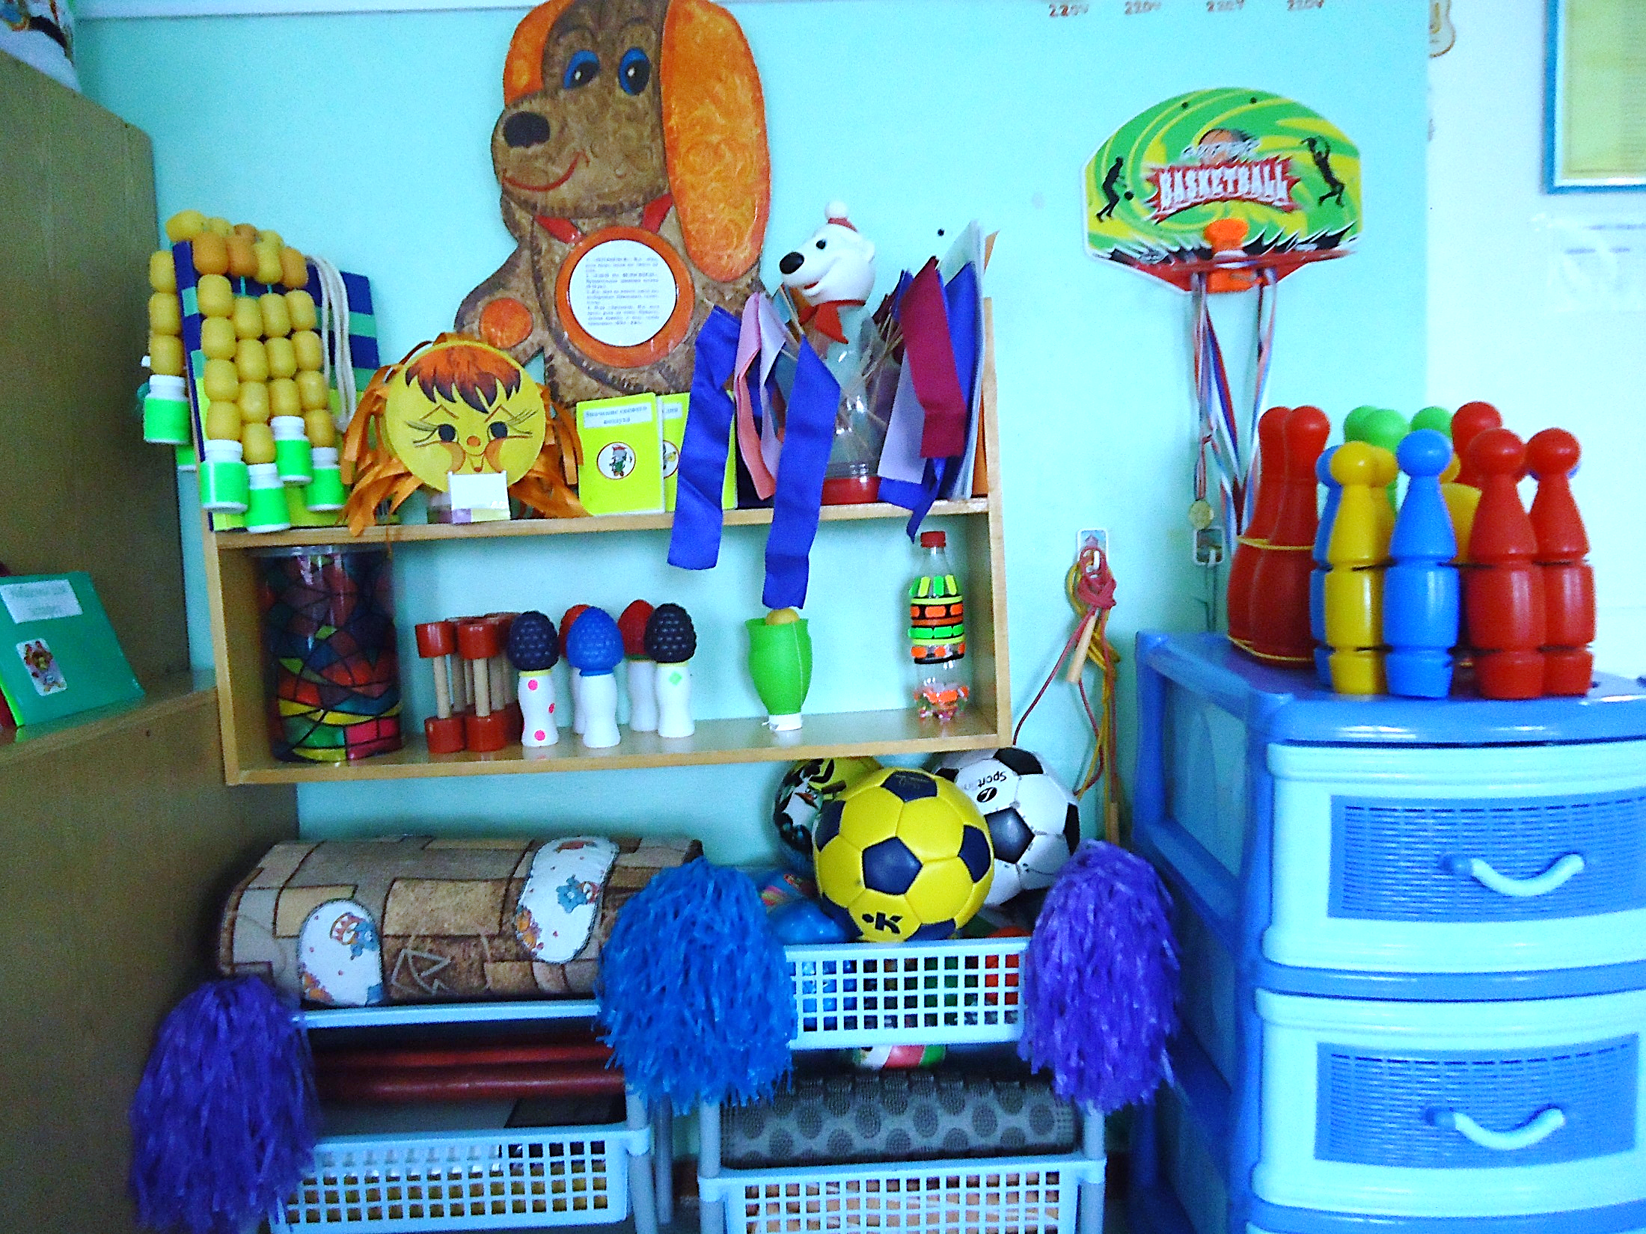
СПОРТИВНЫЙ УГОЛОК

Slide 16
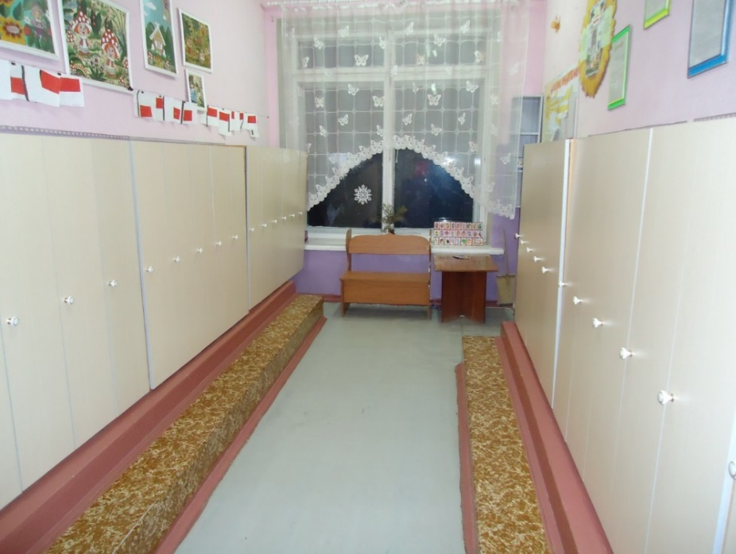
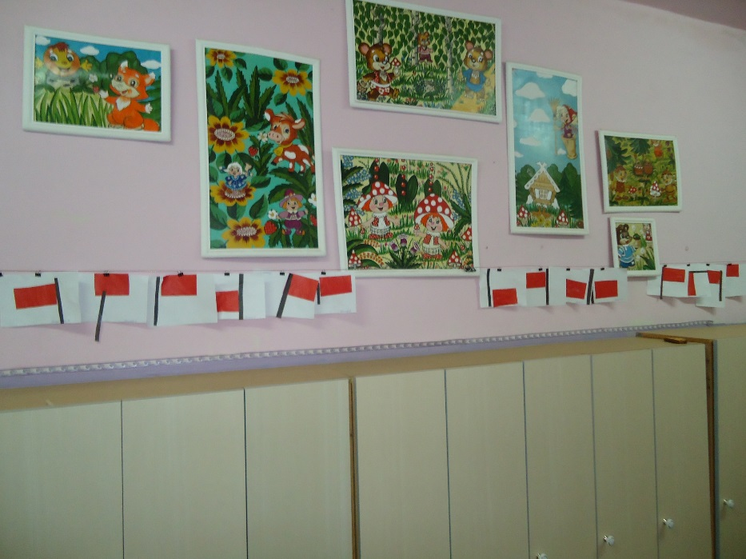
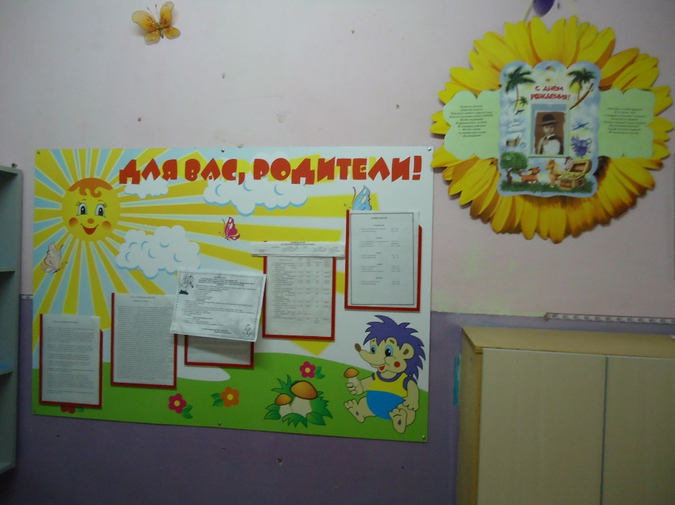
А это – наша раздевалка, Хранит одежду всех детей. Её кроил не Слава Зайцев, Она, конечно, без затей: Меха из Турции, от «Белки", И обувь фирмы "Скороход," "От Гуччи" разные поделки, А также ситец, хлопок, шелк… Хранятся в шкафчиках пальтишки, Плащи, сапожки и зонты, Носки, колготки и штанишки Всё это - дивной чистоты! Внутри порядок – ни пылинки! Залог здоровья – чистота! На каждом шкафчике - картинка! Не раздевалка – красота!

Slide 17
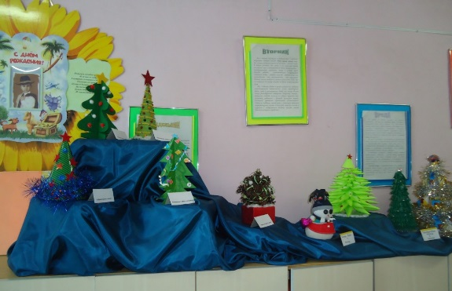
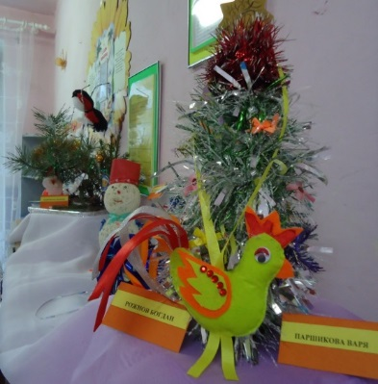
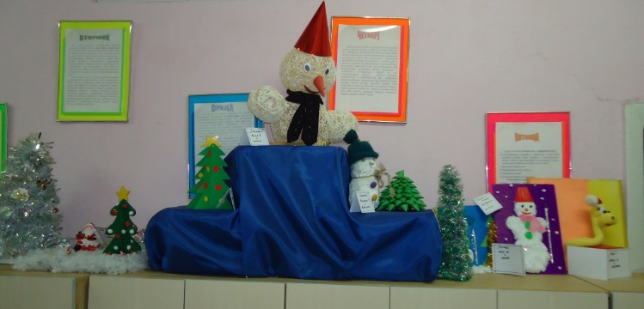
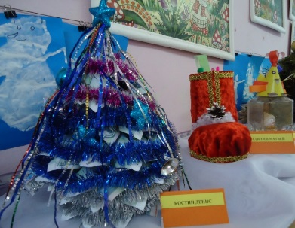
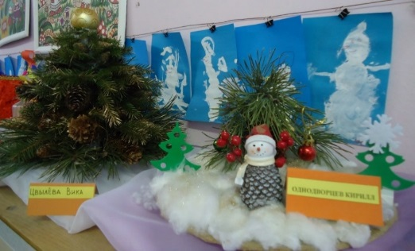
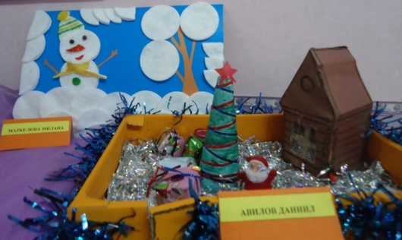
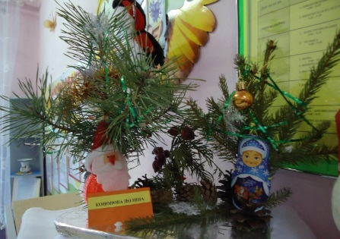
Выставка
«Зимушка – красавица»
ВЫСТАВКА «ОСЕННЯЯ ФАНТАЗИЯ»

Slide 18
ВЫСТАВКА
«ОБЛАЧКО НА НОЖКЕ»
ВЫСТАВКА
«СИНИЧКИН КАЛЕНДАРЬ»

